Slide 1
Proyecto 1 Sistemas Operativos y Redes Problema del Productor-Consumidor
Integrantes: Fonseca, Matías
Oliva, Raimundo
Docente: Cristian Vidal
Fecha: 19/05/23

Slide 2
01
02
Formalidades
Funcionamiento
03
Conclusión
Explicación del problema a grandes rasgos
Comparación de hebras y procesos
Explicación de las funciones del código solución y como funciona al ejecutarse
Comparativa con experiencias previas
Resumen general

Slide 3
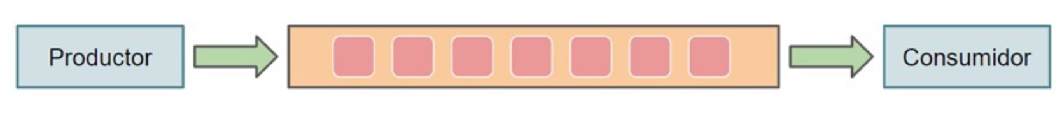
Problema productor-consumidor
Describe a 2 procesos, consumidor y productor, los cuales comparten un buffer o contenedor de tamaño finito.
La función del productor es generar, almacenar y repetir hasta que el buffer este completamente lleno.
La función del consumidor es consumir los productos generados uno a uno hasta que se buffer este vacío.
La problemática consiste en hacer que el productor no genere más cuando el buffer esta lleno y que el consumidor no tome más cuando el buffer esta vacío.

Slide 4
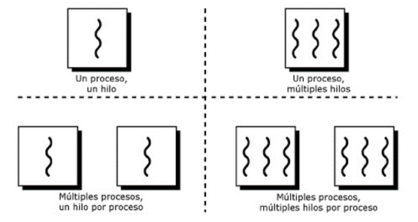
Procesos y Hebras
Un proceso es una ejecución de un programa, con un camino y valor determinado por el sistema operativo. Para que un proceso funcione necesita al menos una hebra (main thread).
Las hebras son “instrucciones” que da el sistema operativo al proceso para su ejecución. Viven dentro de los procesos y se pueden compartir información entre ellas.
Algunas diferencias:
Los procesos al ser independientes no puede compartir información entre ellos, las hebras al compartir el mismo espacio, si que pueden.
Las hebras tardan menos tiempo en terminar su ejecución, al no tener que ejecutar nada antes como los procesos donde primero se terminan sus hebras y luego él mismo.

Slide 5
Funcionamiento

Slide 6
Resumen y Experiencias previas
La elección entre el uso de hebras o procesos depende de las necesidades específicas de la aplicación a desarrollar.
El uso de hebras puede ser más eficiente en términos del uso de recursos y velocidad en la ejecución.
Los procesos proporcionan un mayor nivel de aislamiento entre ellos.
El uso de hebras en el problema productor-consumidor
Pros
Contras

Slide 7
Proyecto 1 Sistemas Operativos y Redes Problema del Productor-Consumidor
Integrantes: Fonseca, Matías
Oliva, Raimundo
Docente: Cristian Vidal
Fecha: 19/05/23

